Slide 1
épület rekonstrukciója és fogadó épület bővítése
SCHMIDL FERENC ÉPÍTÉSZETI DÍJ 2023.
SZENT ISTVÁN KIRÁLY MÚZEUM RENDHÁZ
Tervező: Erdei Ibolya,
Erdei László és Karé Krisztián
Fotók: Simon Erika, Karé Krisztián

Slide 2
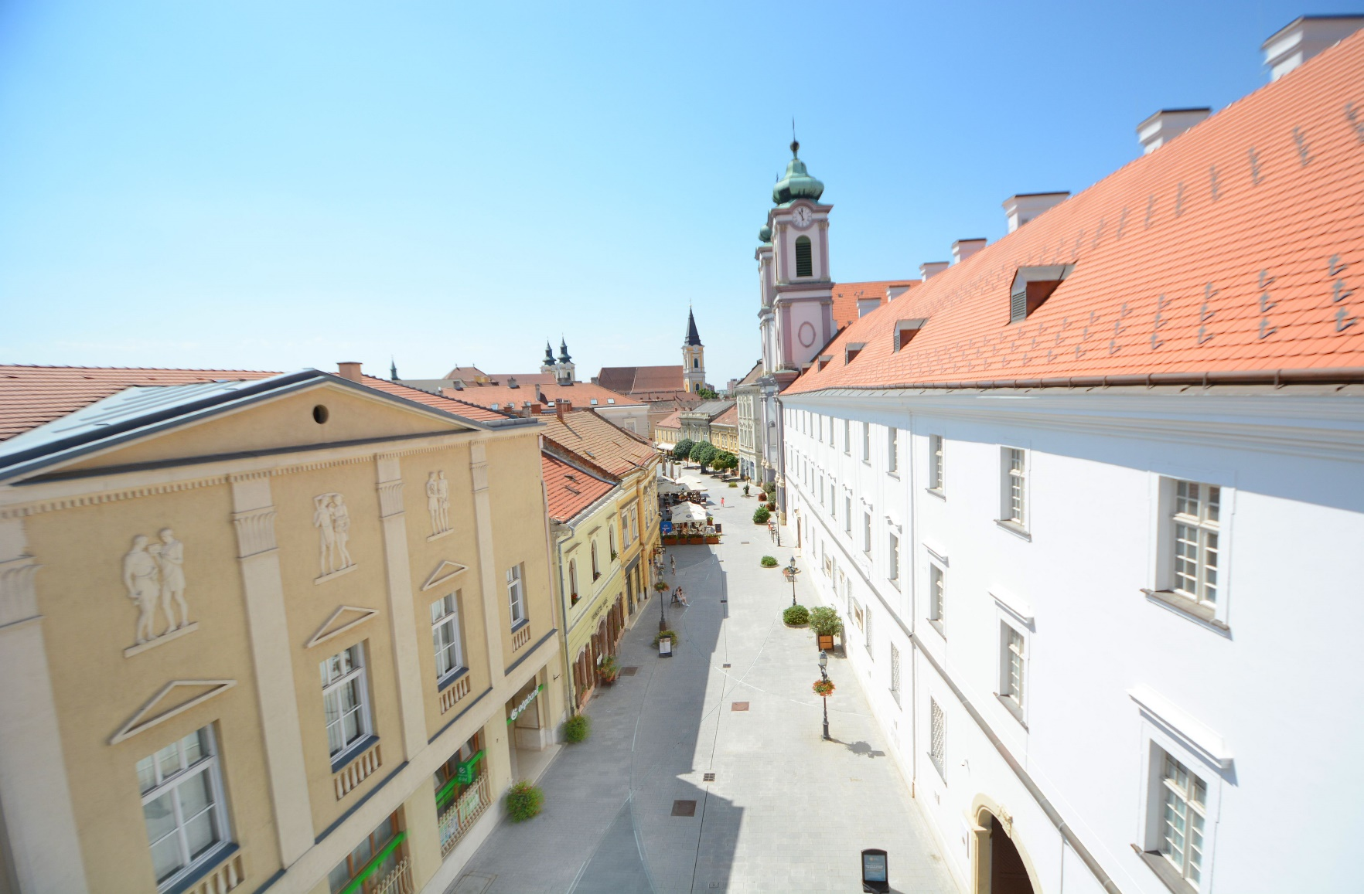
SCHMIDL FERENC ÉPÍTÉSZETI DÍJ 2023.
FŐ UTCA HOMLOKZAT

Slide 3
SCHMIDL FERENC ÉPÍTÉSZETI DÍJ 2023.
MADÁRTÁVLAT FŐ UTCA

Slide 4
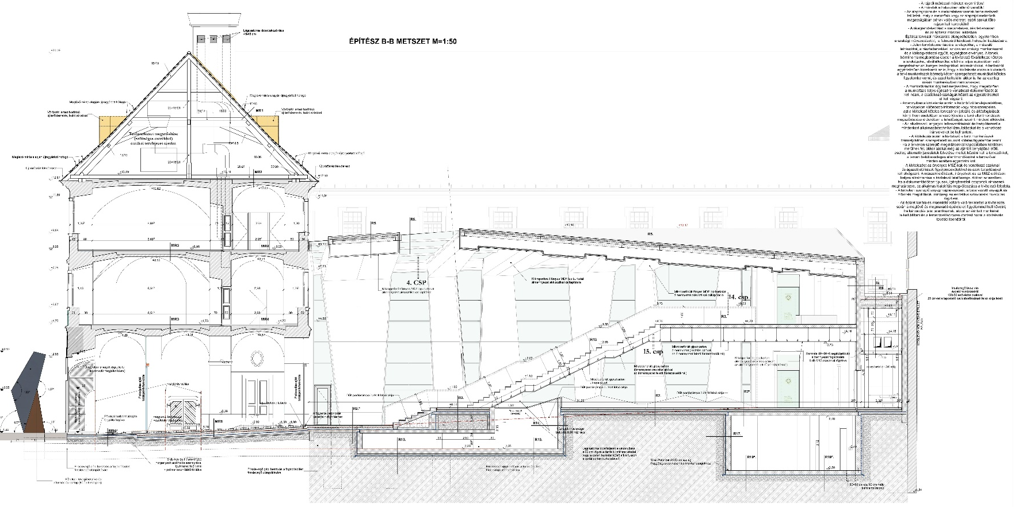
SCHMIDL FERENC ÉPÍTÉSZETI DÍJ 2023.
METSZET

Slide 5
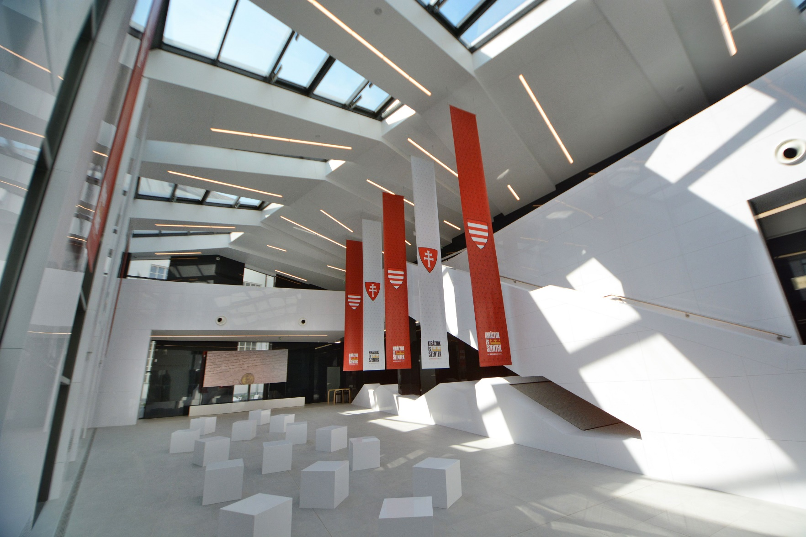
SCHMIDL FERENC ÉPÍTÉSZETI DÍJ 2023.
BELSŐ TEREK

Slide 6
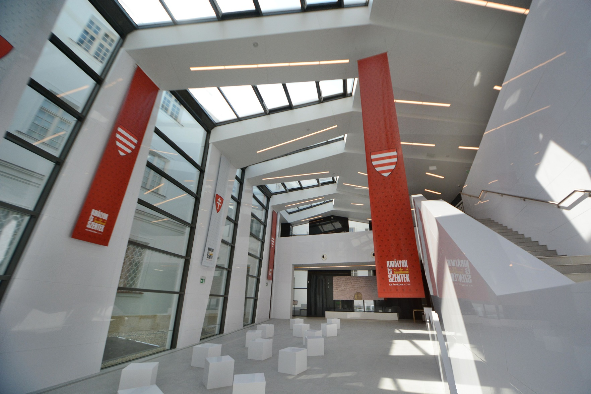
SCHMIDL FERENC ÉPÍTÉSZETI DÍJ 2023.
BELSŐ TEREK

Slide 7
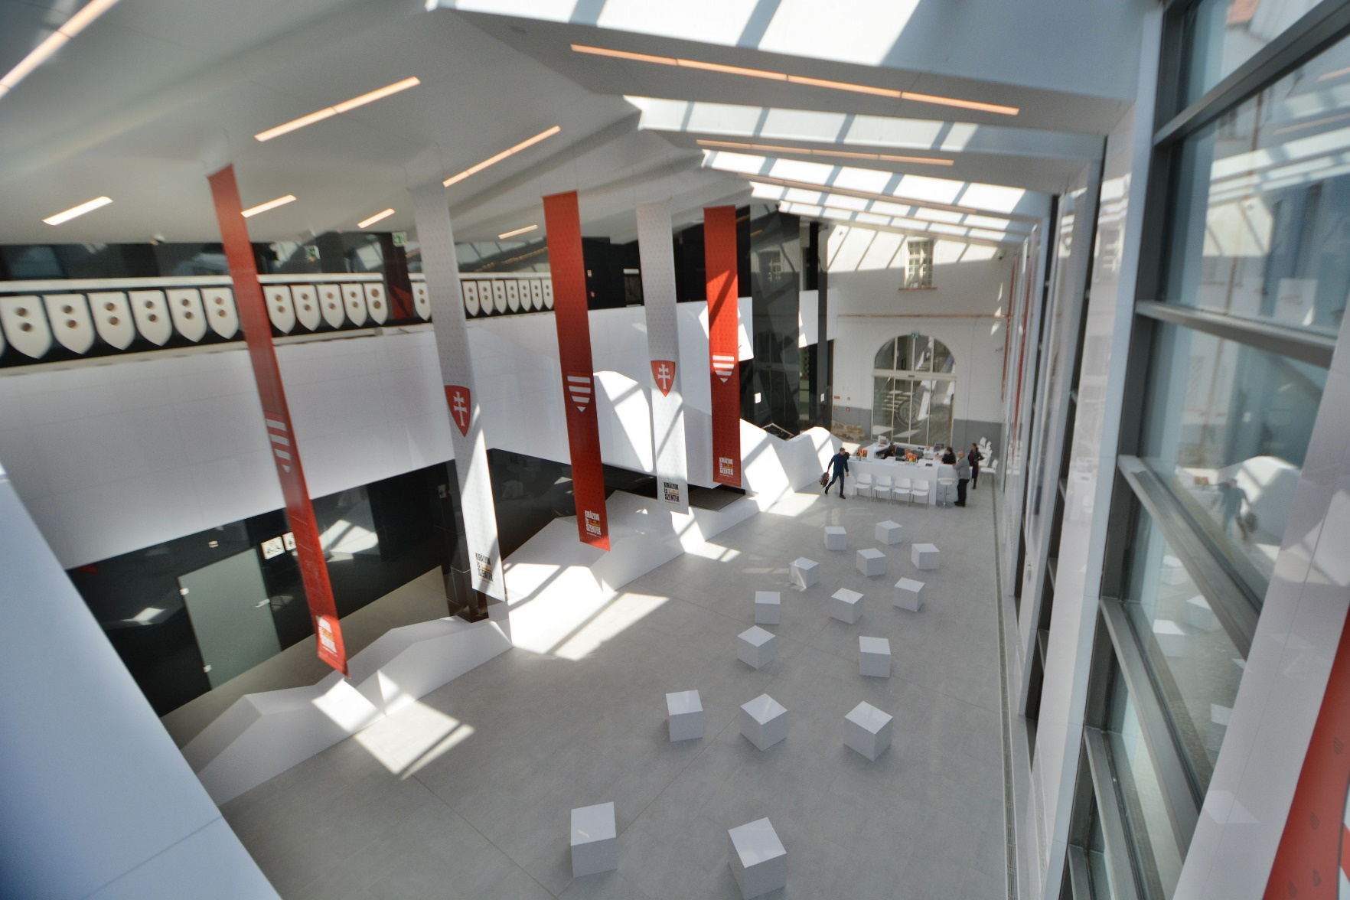
SCHMIDL FERENC ÉPÍTÉSZETI DÍJ 2023.
BELSŐ TEREK

Slide 8
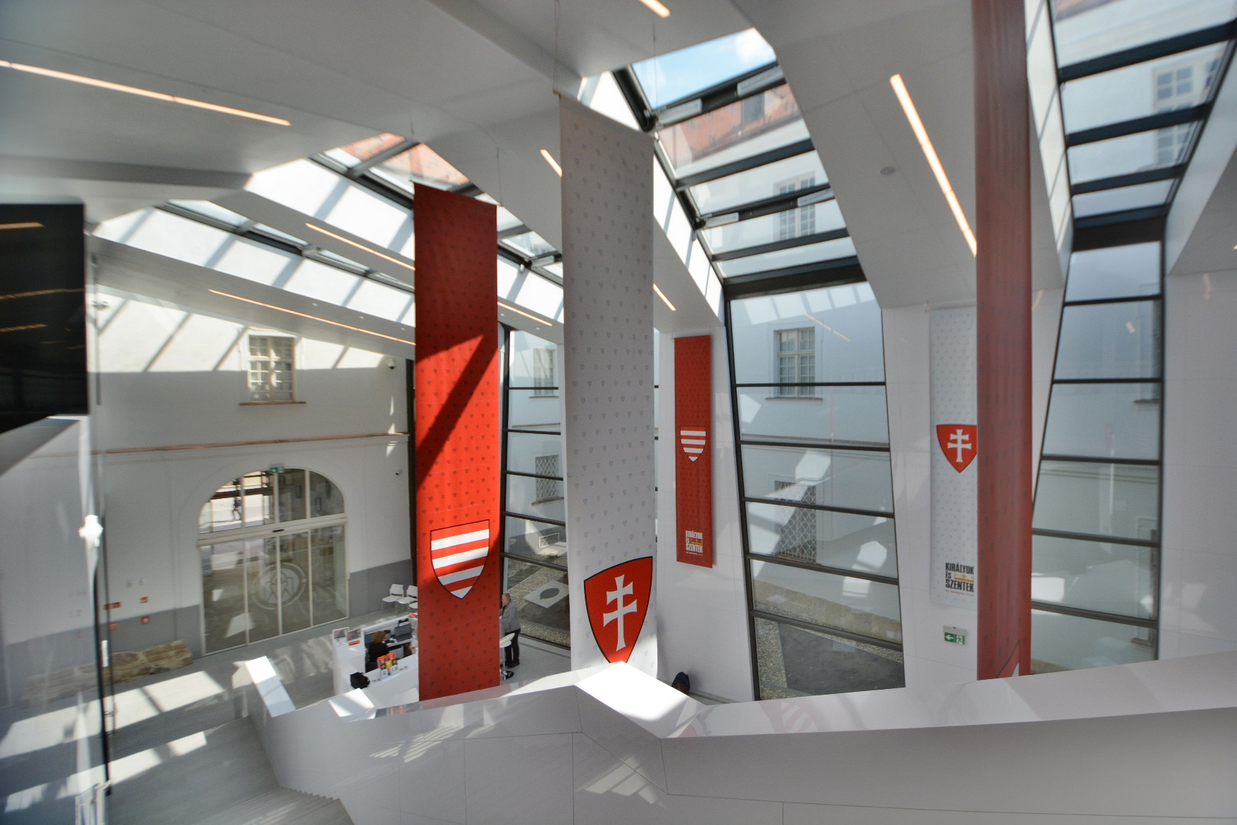
SCHMIDL FERENC ÉPÍTÉSZETI DÍJ 2023.
BELSŐ TEREK

Slide 9
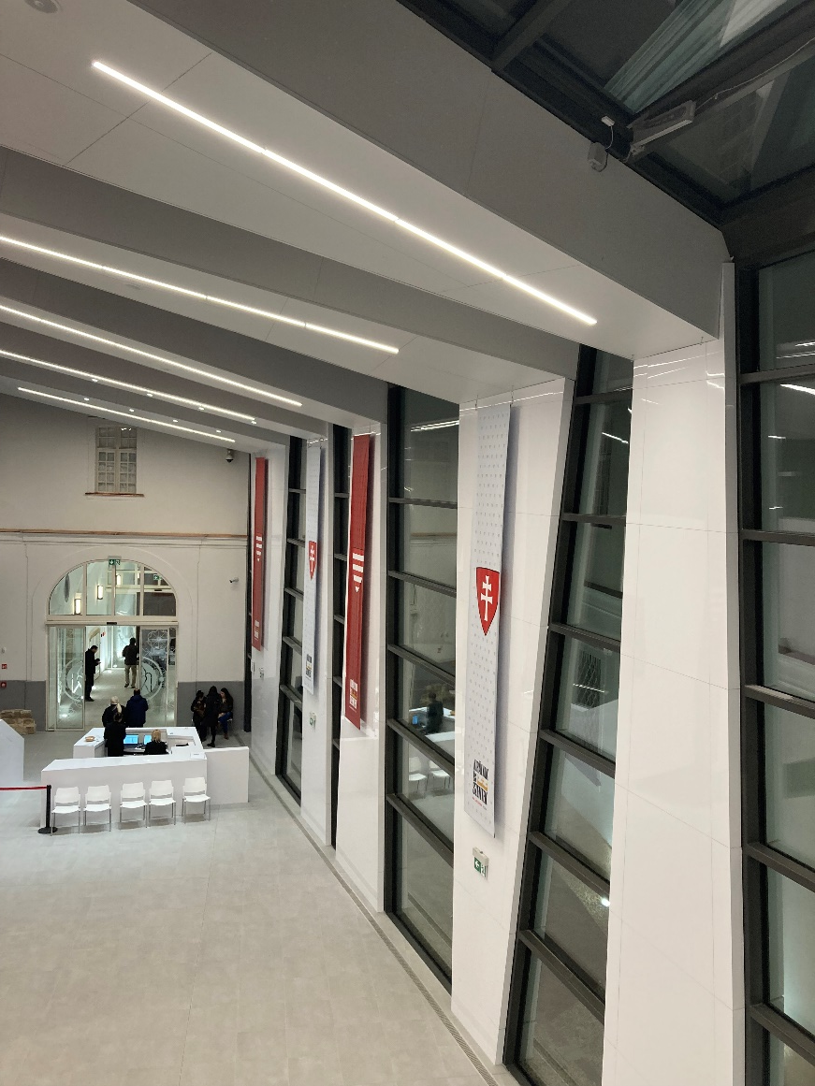
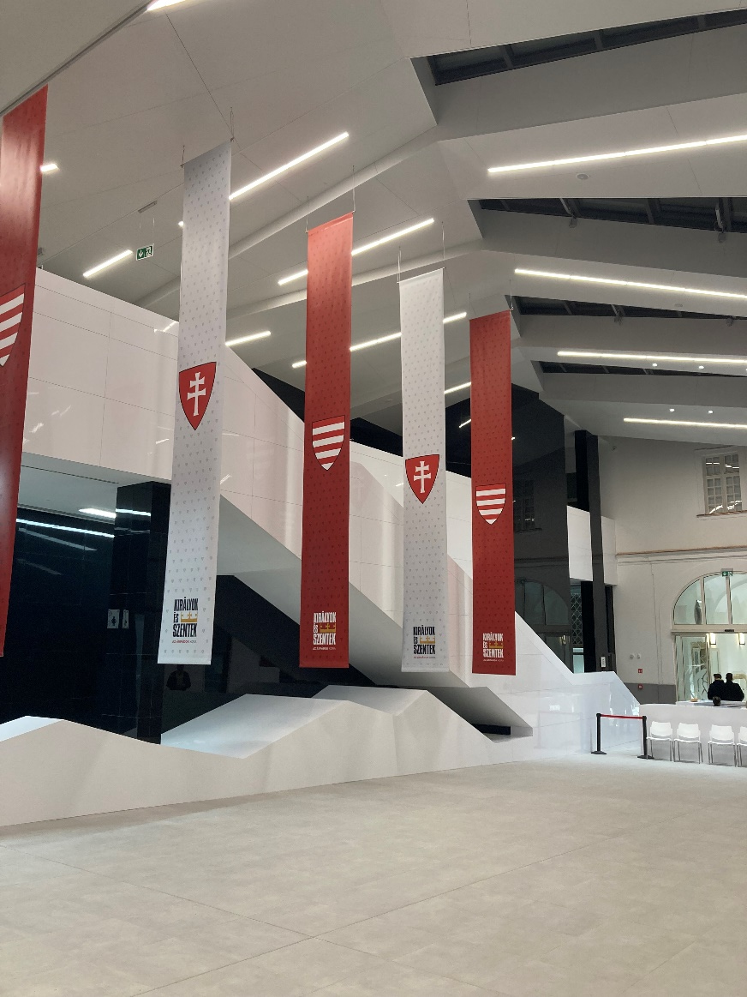
SCHMIDL FERENC ÉPÍTÉSZETI DÍJ 2023.
BELSŐ TEREK

Slide 10
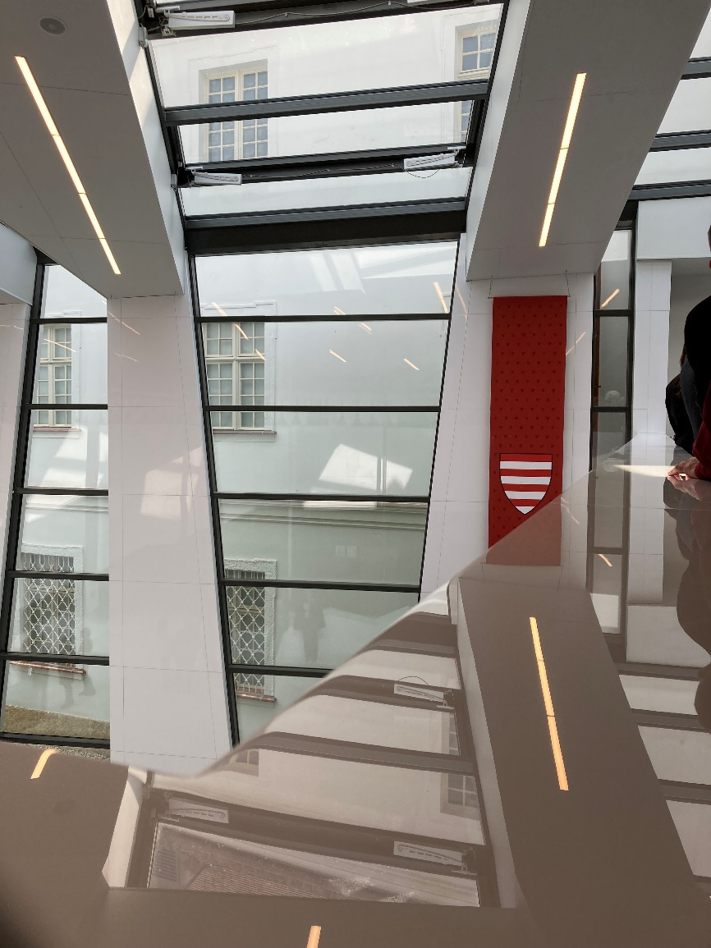
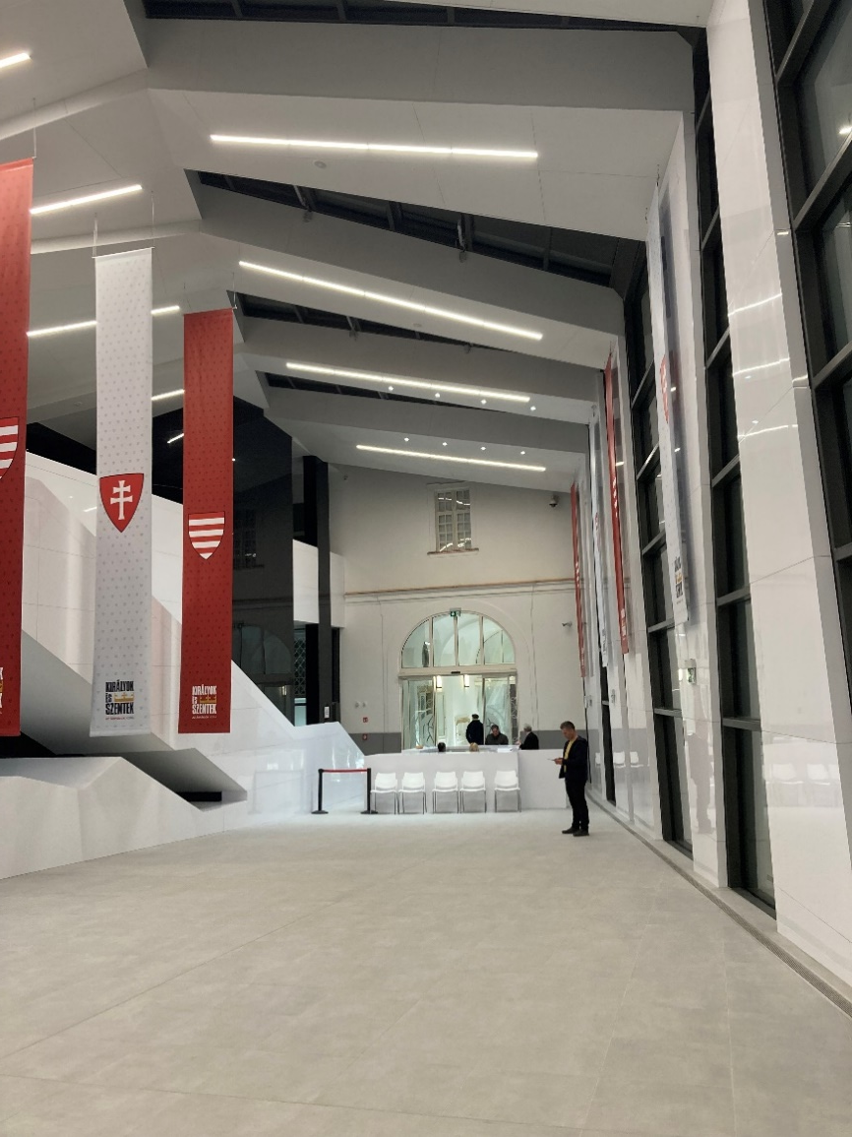
SCHMIDL FERENC ÉPÍTÉSZETI DÍJ 2023.
BELSŐ TEREK

Slide 11
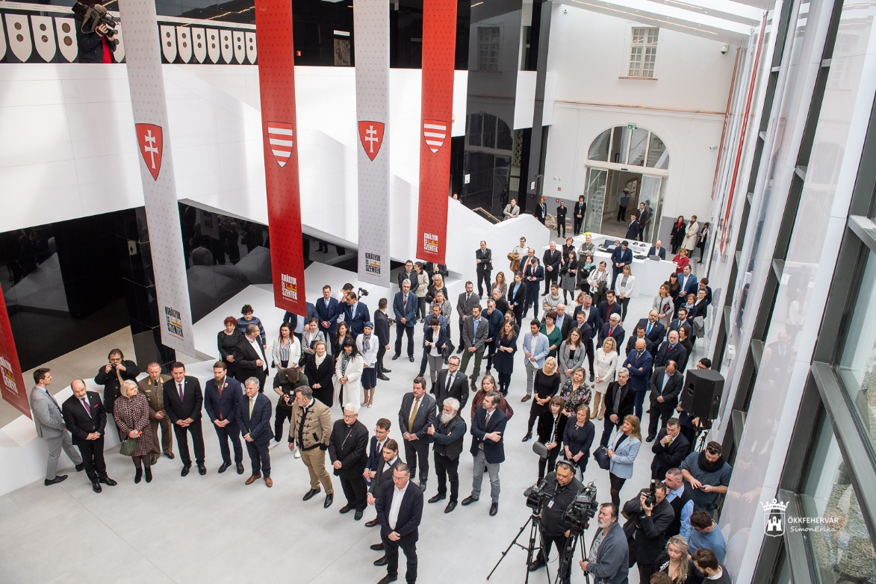
SCHMIDL FERENC ÉPÍTÉSZETI DÍJ 2023.
KIÁLLÍTÁS

Slide 12
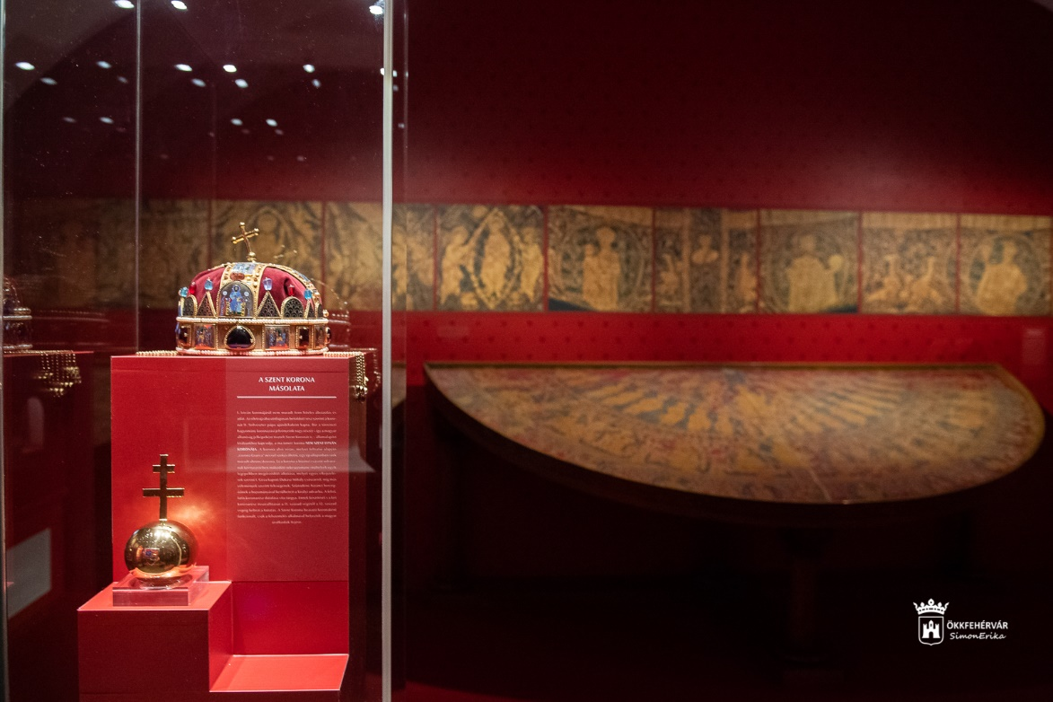
SCHMIDL FERENC ÉPÍTÉSZETI DÍJ 2023.
KIÁLLÍTÁS

Slide 13
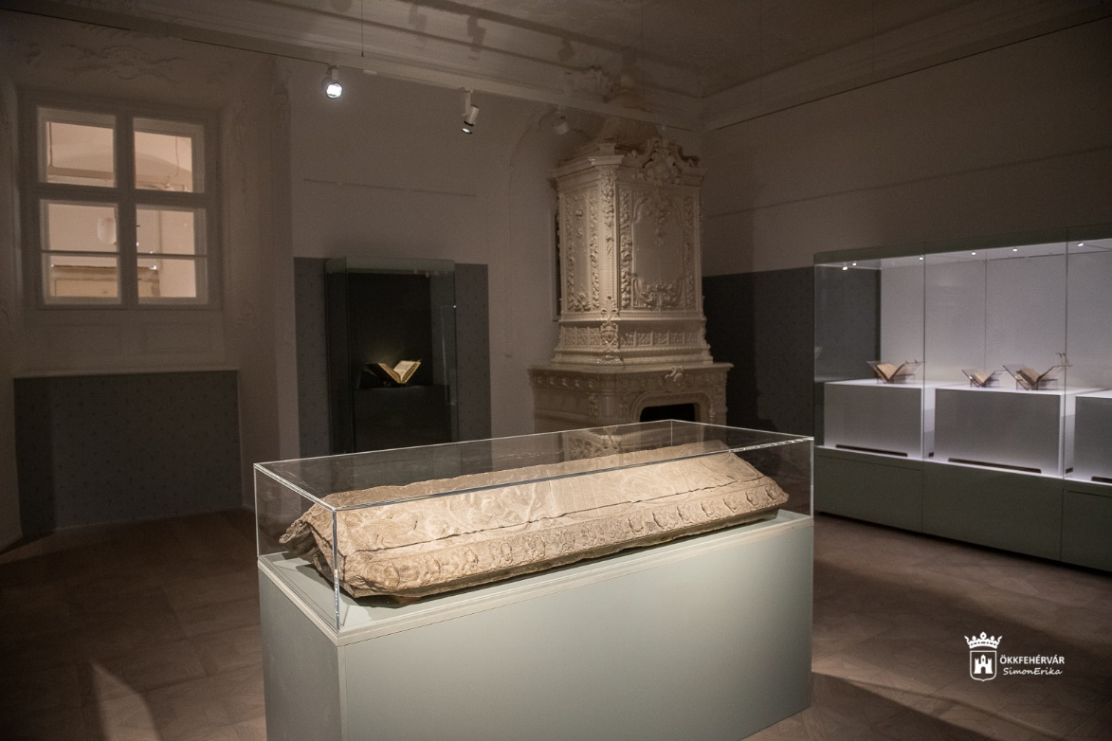
SCHMIDL FERENC ÉPÍTÉSZETI DÍJ 2023.
KIÁLLÍTÁS

Slide 14
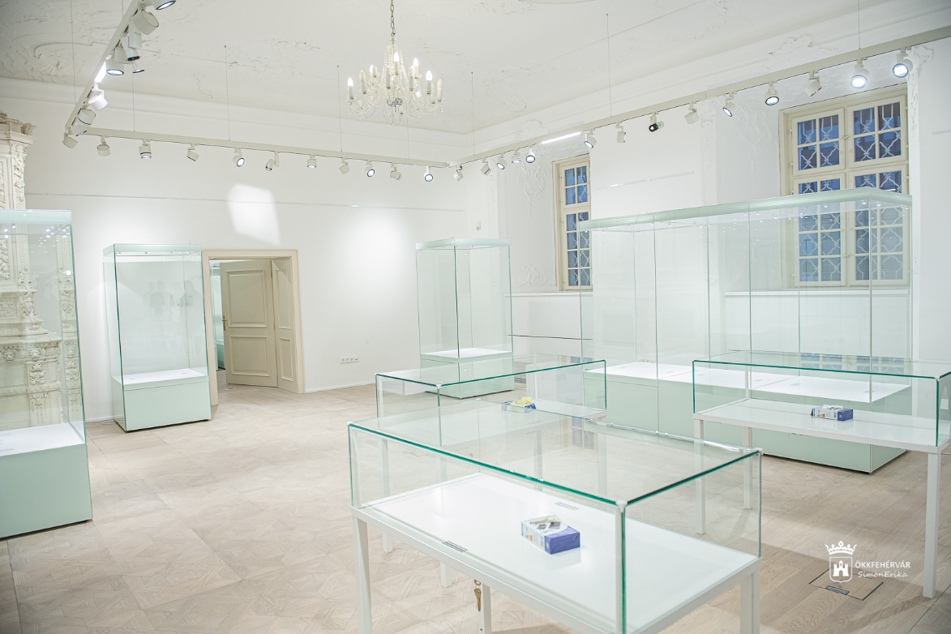
SCHMIDL FERENC ÉPÍTÉSZETI DÍJ 2023.
KIÁLLÍTÁS

Slide 15
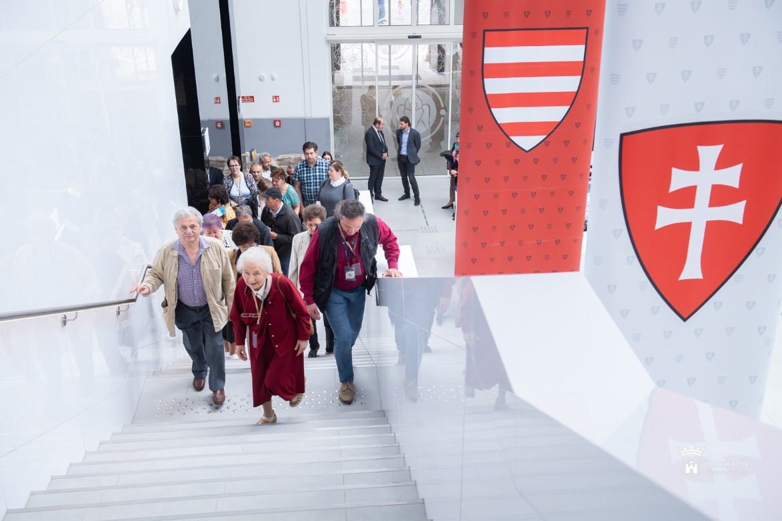
SCHMIDL FERENC ÉPÍTÉSZETI DÍJ 2023.
KIÁLLÍTÁS

Slide 16
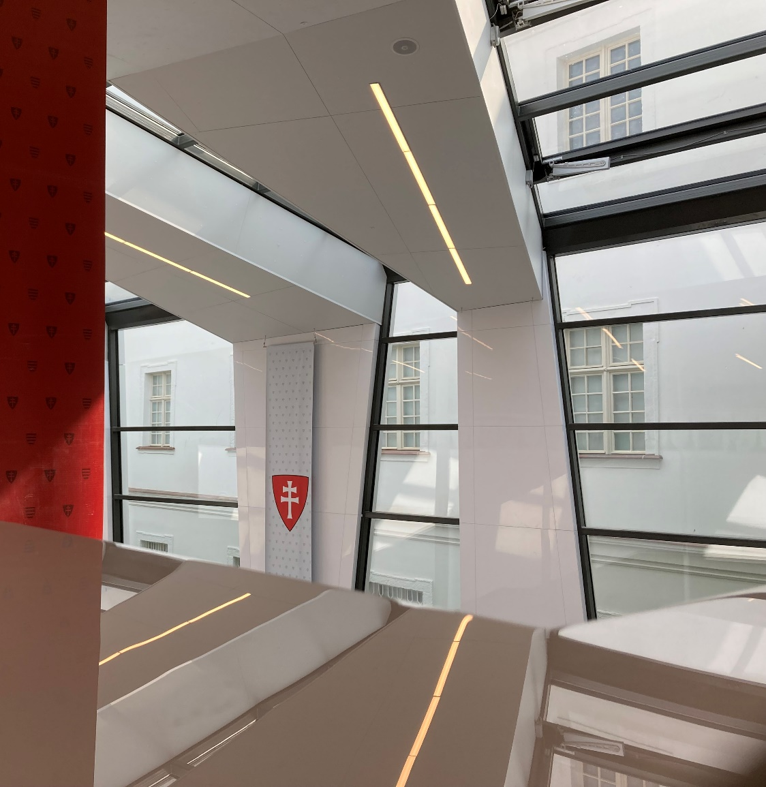
SCHMIDL FERENC ÉPÍTÉSZETI DÍJ 2023.
SZENT ISTVÁN KIRÁLY MÚZEUM RENDHÁZ
épület rekonstrukciója és fogadó épület bővítése
Tervező:
Erdei Ibolya
Erdei László és Karé Krisztián

